Slide 1
仙台カレブ会
・・・・・はじまり・・・・・
2011年10月22日（土）
第１回 仙台でのカレブ会を
根田さんのお宅でもちました。
初期の頃はお茶会をしながら聖書からの
分ち合い、バイブルディスカッション
お互いのために祈り合う時を持ちました。

Slide 2
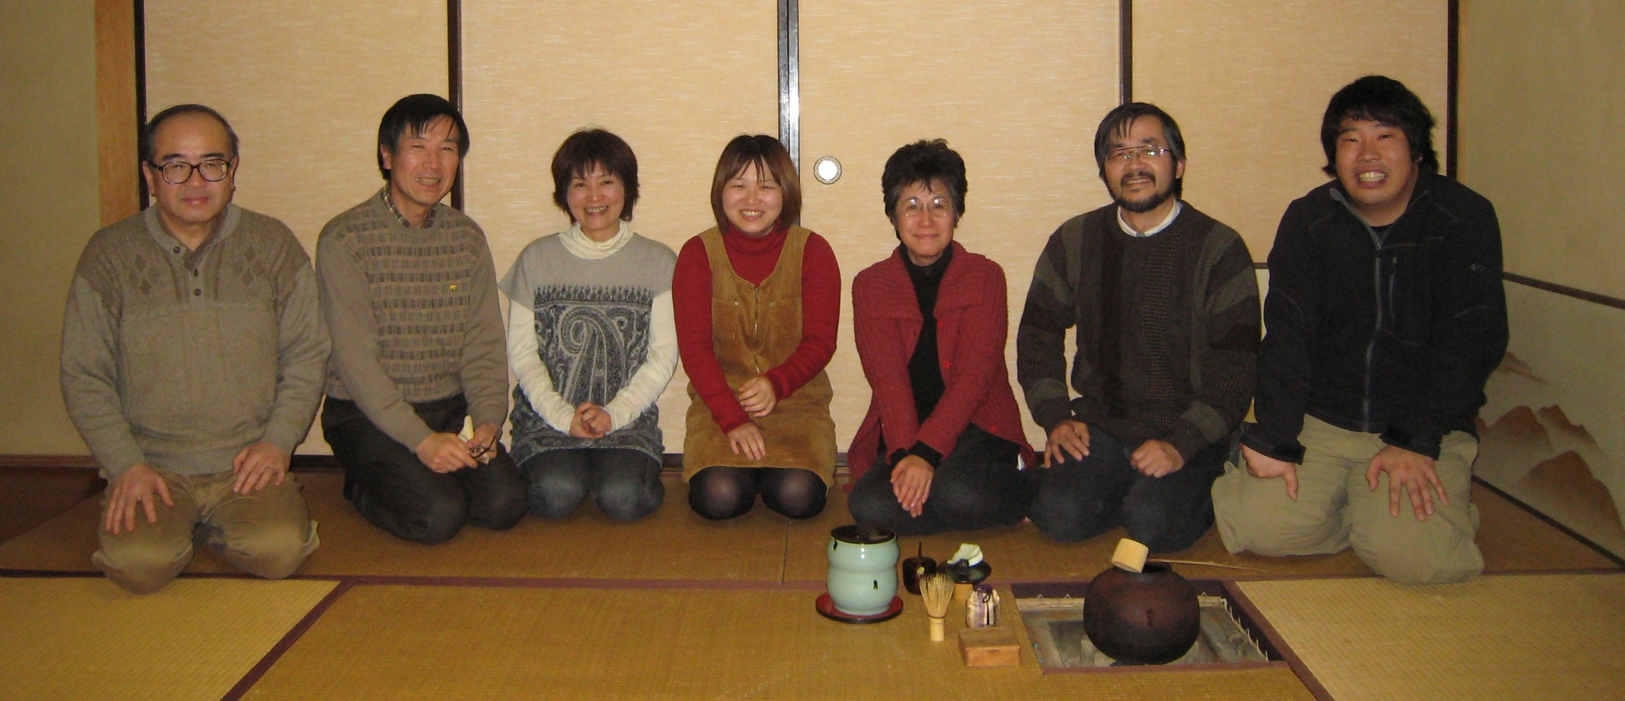
世話人
佐藤文紀さん 根田裕道さん 小川徹
2012年1月 カレブお茶会

Slide 3
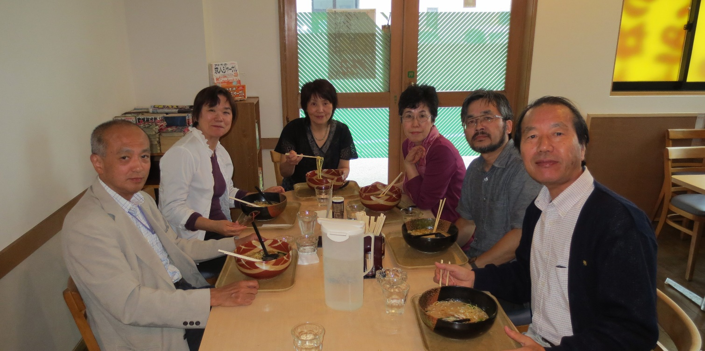
第一次 吾朗さん訪問
2012年7月
小川吾朗さんと青木御夫妻が仙台カレブを訪問してくださいました。
カレブ会の翌日 ラーメン屋でお昼の交わり
根田さん御夫妻はこのラーメン屋教会「風の丘教 会」
で毎週礼拝を導いておられます。

Slide 4
第二次 吾朗さん訪問
2013年3月
小川吾朗さんと青木さんが再び訪問してくださいました。

Slide 5
夫婦の集い
山崎夫妻
根田夫妻
小川夫妻
スワン夫妻
田中夫妻
2013年12月 夫婦の集いでは、それぞれの結婚生活を振り返り、夫婦ごとに出来事を
分ち合う時をもちました。お互いに新たな発見や感謝がありました。

Slide 6
杉本さんの訪問
2015年10月 バイブルディスカッションの質問を作成してくださっている杉本さんを
静岡からお招きして、ご指導をして頂きました。

Slide 7
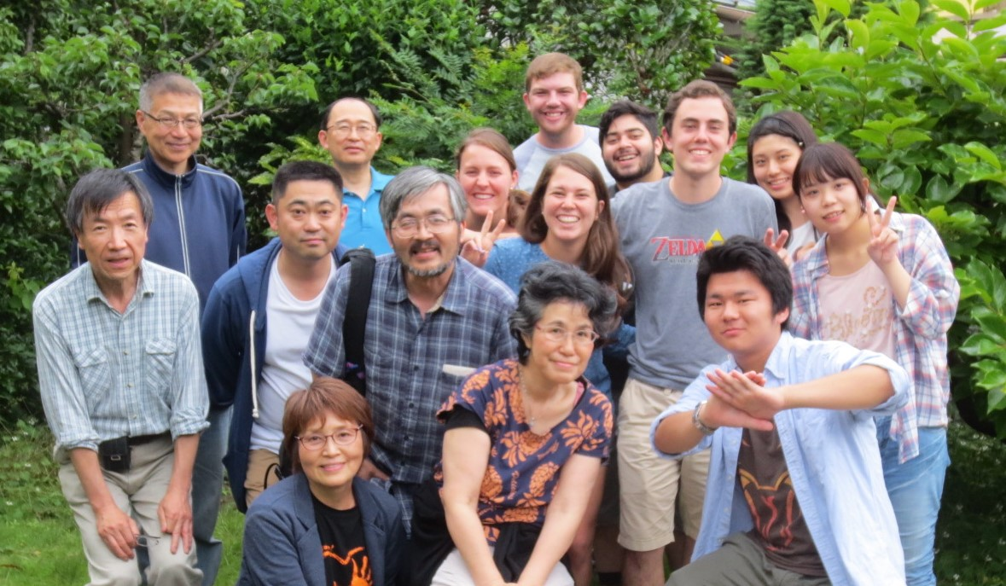
カレブ＋学生
2016年6月 ミッドサマー バーベキュー
学生宣教の助けのために来た5人のアメリカ人学生と、日本人の学生も
参加し、カレブの会メンバーが、学生たちに社会人としての経験を語る機会
を持ちました。

Slide 8
仙台カレブの特徴
仙台カレブは マタイ 11:28 ～30
「すべて、疲れた人、重荷を負っている人は、わたしのところに来なさい。 わたしがあなたがたを休ませてあげます。 わたしは心優しく、へりくだっているから、 あなたがたもわたしのくびきを負って、わたしから学びなさい。 そうすればたましいに安らぎが来ます。わたしのくびきは負いやすく、わたしの荷は 軽いからです。」
このみことばから、心優しく､へりくだっているイエス様から学ぶことを通して
主からくる平安を体験し､イエス様と共に歩むことの恵みが、他の人たちに
も伝わっていくことを願っています。

Slide 9
これからの仙台カレブ
「仙台カレブ」は、これからも更に根田裕道さん 佐藤文紀さんと共に､参加
される方々のために仕え、イエス様から学んでいくことが出来るように、
祈り求めていきたいと願っています。
ノンクリスチャンの方が毎回参加しており、マタイ受難曲などの解説をして
下さいました。 そのように､各々の持てるものを用いることが出来るように考えています。
また、学生など若い世代の人たちにも貢献できる会となっていければと思っています。

Slide 10
仙台カレブ
・・・・・はじまりから５年・・・・・
2016年10月22日（土）

